Slide 1
Experimentos 8051
Sergio Cavalcante
Grupo de Engenharia da Computação
Centro de Informática – UFPE

Slide 2
SE::Visão Geral::
Arquitetura Geral de Hardware
Interfaces Seriais
Timers
Teclado
Display
Biometria
USB
Counters
WIFI
Watchdog
Timer
Bluetooth
µControlador
Real-Time Clock
NFC
Interrupt Controller
RAM
ROM
Modem
Power
Controller
Codec
Battery
Controller
Infra Vermelho
C. A/D
C. D/A
PWM
SSD
GPS
Motores
de Passo
Oscilator
Controller

Slide 3
Família 8051
CPU
RAM
EPROM
Latch
Latch
Port1
Port0
Address Bus
Serial
DPTR
Interrupt
PC
MBR
Latch
Latch
Port2
Port3
Data Bus
Oscil.
Timer0
Timer1

Slide 4
Experimento 1: Introdução ao uVision da Keil
Utilizando o microcontrolador 80C51FA da Intel, com clock de 12MHz, implemente o código para a seguinte especificação:
  Se C2 == 1
  P1H = P0H
  senão
  P1H = 0
  Se C1 == 1
  P1L = P0L
  senão
  P1L = 0
  bit1
  bit0
  P0
  P0H
  P0L
  P2
  C2
  C1
  P1
  P1H
  P1L

Slide 5
Experimento 2: Máquinas de Estados
Usando o 80C51FA da Intel, com 12MHz, implemente a especificação abaixo usando uma função para cada lado com o modelo de Maquinas de Estados (use switch)
  Se CH => 0 -> 1
  P1H = P0H
  espere 1seg (use loop de SW)
  independente do valor de CH,
  faça P1H = 0
  Se CL => 0 -> 1
  P1L = P0L
  espere 1seg (use loop de software)
  independente do valor de CL
  faça P1L = 0
  bit1
  bit0
  P0
  P0H
  P0L
  P2
  CH
  CL
  P1
  P1H
  P1L
Transição 0 1

Slide 6
Experimento 2::
Máquinas de Estado em C
void funcaoA(){
static char estado = 0;
switch (estado){
case 0: if (eventoA0){
ação0;
estado = 1;
}
break;
case 1: if (eventoA1){
ação1;
estado = 2;
}
break;
.....
}
}
void funcaoB(){
static char estado = 0;
switch (estado){
case 0: if (eventoB0){
ação0;
estado = 1;
}
break;
case 1: if (eventoB1){
ação1;
estado = 2;
}
break;
.....
}
}

Slide 7
SE::Visão Geral::
Arquitetura Geral de Hardware
Interfaces Seriais
Timers
Teclado
Display
Biometria
USB
Counters
WIFI
Watchdog
Timer
Bluetooth
µControlador
Real-Time Clock
NFC
Interrupt Controller
RAM
ROM
Modem
Power
Controller
Codec
Battery
Controller
Infra Vermelho
C. A/D
C. D/A
PWM
SSD
GPS
Motores
de Passo
Oscilator
Controller

Slide 8
Experimento 3: Uso do Temporizador (Timer)
Elimine o loop de software usado para contar o tempo no experimento 2. Use em seu lugar o temporizador para contar tempo. Uma rotina não pode interferir na outra.
  Se CH => 0 -> 1
  P1H = P0H
  espere 1seg (use Timer 0)
  P1H = 0
  Se CL => 0 -> 1
  P1L = P0L
  espere 1seg (use Timer 0)
  P1L = 0
  bit1
  bit0
  P0
  P0H
  P0L
  P2
  CH
  CL
  P1
  P1H
  P1L
Transição 0 1

Slide 9
Experimento 3::
Timer(temporizador)/Contador
Dispositivo que gera interrupções em intervalos regulares de tempo. Ex: Timer do 8051
Data Bus
RD
WR
RD
WR
Carry
Carry
TH0
TL0
Contadores
Interrupt
Clock/12

Slide 10
Experimento 3::
Timer(temporizador)/Contador
Timer0 e Timer1
Duas funções: timer e contador
Frequência máxima como timer
  Frequência do Clock / 12
Frequência máxima como contador
  Frequência do Clock / 24

Slide 11
Experimento 3::
Timer 0 no Modo 0
Osc.
1/12
C / T
interrupção
TL0
5 bits
TH0
8 bits
T0
TF0
TR0
GATE
INT0

Slide 12
Experimento 3::
Timer 0 no Modo 0
Vários modos de operação:
  Modo 0:
    Timer/contador de 13 bits
    Pode ter interrupção ao chegar em zero.
    Frequência Timer = Frequência do Clock
    (12 * (8192 - ValorInicial))

Slide 13
Experimento 3::
Timer 0 no Modo 1
Osc.
1/12
C / T
interrupção
TL0
8 bits
TH0
8 bits
T0
TF0
TR0
GATE
INT0

Slide 14
Experimento 3::
Timer 0 no Modo 1
Modo 1:
  Timer/contador de 16 bits
  Pode ter interrupção ao chegar em zero.
  Frequência Timer = Frequência do Clock
  (12 * (65536 - ValorInicial))

Slide 15
Experimento 3::
Timer 0 no Modo 2
Osc.
1/12
C / T
interrupção
TL0
8 bits
T0
TF0
recarga
TR0
GATE
TH0
8 bits
INT0

Slide 16
Experimento 3::
Timer 0 no Modo 2
Modo 2:
  Timer/contador de 8 bits
  Reload (recarga) automático
  Frequência Timer = Frequência do Clock
  (12 * (256 - Valor THi ))

Slide 17
Experimento 3::
Timer 0 no Modo 3
Modo 3:
  TL0 funciona como um timer/contador de 8 bits controlado por TR0.
  TH0 funciona como timer de 8 bits controlado por TR1 e usa TF1 para overflow
  Timer 1 fica habilitado todo o tempo, mas não pode gerar interrupção. Se Timer 1 também for posto no Modo 3, ele pára.

Slide 18
Experimento 3::
Timer 0 no Modo 3
TF1 TR1 TF0 TR0 IE1 IT1 IE0 IT0 TCON
TFi - flag de overflow do Timer i. Se o 8051 for
configurado para gerar interrupção quando este
flag vai para 1 (um), seu valor volta para 0 (zero)
automaticamente após execução da rotina de
interrupção.
TRi - bit de controle do Timer i
TRi = 0 ⇒ Timer i desligado
= 1 ⇒ Timer i ligado
OBS: os bits de TCON podem ser acessados diretamente

Slide 19
Experimento 3:: Timer/contador
gate C/T M1 M0 gate C/T M1 M0 TMOD
gate = 0 ⇒ Timer i é habilitado se TRi = 1
= 1 ⇒ Timer i é habilitado se INTi = 1 e TRi = 1
C/T = 0 ⇒ Timer i funciona como timer
= 1 ⇒ Timer i funciona como contador
M1,M0 = 00 ⇒ Timer i funciona no Modo 0
= 01 ⇒ Timer i funciona no Modo 1
= 10 ⇒ Timer i funciona no Modo 2
= 11 ⇒ Timer 0 funciona no Modo 3
Timer 1 pára.
OBS: os bits de TMOD NÃO podem ser acessados
diretamente

Slide 20
Experimento 3::
Timer 0 no Modo 1
#define FrClk 12000000
#define FreqTimer0_emHz 100
#define VALOR_TH0 ((65536 - (FrClk / (12 * FreqTimer0_emHz)) + CORRECAO) >>8)
#define VALOR_TL0 ((65536 - (FrClk / (12 * FreqTimer0_emHz)) + CORRECAO) & 0xFF)
//Calcule o valor de CORRECAO!!!
main()
{
timer0_inicializa();
EA=1; //Habilita o tratamento de interrupções
…
}

Slide 21
Experimento 3::
Timer 0 no Modo 1
void timer0_inicializa()
{
TR0 = 0; // Desliga Timer0
TMOD = (TMOD & 0xF0) | 0x01; // Timer 0 programado como timer de 16 bits
TH0 = VALOR_TH0; // Programa contagem do Timer0
TL0 = VALOR_TL0;
ET0 = 1; // Habilita interrupcao do timer 0
TR0 = 1; // Habilita contagem do timer 0
}
void timer0_int (void) interrupt 1 using 2
{
TR0 = 0; // Desliga Timer0
TH0 += VALOR_TH0; // Programa contagem do Timer0
TL0 += VALOR_TL0;
TR0 = 1; // Habilita contagem do timer 0
...
}

Slide 22
SE::Visão Geral::
Arquitetura Geral de Hardware
Interfaces Seriais
Timers
Teclado
Display
Biometria
USB
Counters
WIFI
Watchdog
Timer
Bluetooth
µControlador
Real-Time Clock
NFC
Interrupt Controller
RAM
ROM
Modem
Power
Controller
Codec
Battery
Controller
Infra Vermelho
C. A/D
C. D/A
PWM
SSD
GPS
Motores
de Passo
Oscilator
Controller

Slide 23
Experimento 4: Uso da Interface Serial
Construa um programa que envie e receba strings pela interface serial.
Programe a interface serial no Modo 1. Utilize o registrador SCON para isso.
Ajuste a velocidade de comunicação (baudrate) o mais próximo de 1200bps que puder. Para isso programe o Timer 1 no Modo 2 e defina os valores de TH1 e SMOD (PCON.7) para ajustar este baudrate. Qual a velocidade real que você conseguiu?
Utilize a interrupção da serial para receber e transmitir bytes (o vetor de interrupção da serial é o 4).

Slide 24
Experimento 4: Uso da Interface Serial
Para testar seu projeto usando apenas o simulador (1):
Construa no main() uma rotina que consuma cada caracter recebido pela Rotina de Interrupção Serial, some 1 a este valor e transmita pela Interface Serial.
Use a janela “UART #1” do simulador da Keil. Acesse a aba “View” do ambiente da Keil no modo “Debug”, selecione “Serial Windows” e depois “UART #1”.
  Os caracteres que você digitar nesta janela são interpretados pelo simulador como sendo enviados de algum transmissor externo para o receptor da Interface Serial do seu 8051.
  Os caracteres que você visualizar nesta janela, são os que o seu 8051 enviou pelo transmissor da sua Interface Serial.
Com o Ambiente Keil no modo Debug, acesse a aba “Peripherals” e escolha “Serial”. O valor do baudrate deve estar 0 bps. Deixe o seu programa executar a inicialização da Serial e verifique se o valor do BaudRate mudou para próximo de 1200 bps.

Slide 25
Experimento 4: Uso da Interface Serial
Para testar seu projeto usando dois PCs (2):
“Conecte” a interface serial virtual do simulador da Keil com a interface serial do PC. Utilize os comandos “mode” e “assign” do debugger.
Crie um arquivo de inicialização para fazer a conexão acima automaticamente sempre que você ligar o debugger para este projeto.
Teste seu programa conectando dois PCs através de um cabo serial, sendo que um PC executa o programa que você desenvolveu e o outro roda o comtest.exe (está na homepage do curso)

Slide 26
Experimento 4::
Interface Serial
Comunicação em que cada bit é enviado em seqüência por um único fio
Data Bus
Write
Registrador
de
Deslocamento
Clock

Slide 27
Experimento 4::
Interface Serial
Exemplo de Comunicação
Receptor
Transmissor
Data Bus
Data Bus
Read
Write
Registrador
de
Deslocamento
Registrador
de
Deslocamento
Clock
Clock

Slide 28
Experimento 4::
Interface Serial
Receptor
Clock
Transmissor
Clock
Read
Write
Data Bus
Write
Read
Transmissor
Receptor
Clock
Clock

Slide 29
SE::P & A::Hw::Periféricos::Interfaces Seriais
RS232
RS232: Recommended Standard 232 da EIA
  Comunicações ponto a ponto
  Usado por modems, mouses e algumas impressoras
  Baixa imunidade a ruído
  Mencionado no padrão:
    limite de transmissão 20kbps
    distância máxima entre dispositivos: 15 metros
  Na prática:
    pode-se transmitir até cerca de 200kbps
    atinge 100m.

Slide 30
SE::P & A::Hw::Periféricos::Interfaces Seriais
RS422 e RS485
Adequadas para condições adversas de operação
comunicação por pares de fios trançados
(https://pt.wikipedia.org/wiki/Cabo_de_par_trançado)
velocidades superiores a 100Mbps
distâncias de vários quilômetros
conexão de vários dispositivos na mesma linha

Slide 31
Experimento 4::
Interface Serial
Vários modos de operação
  Modo 0
    Transmissão síncrona, 8 bits
    Baudrate = Frequência do Clock / 12
  Modo 1
    Transmissão assíncrona, 10 bits sendo 1 start bit, 8 bits de dados e 1 stop bit
    Na recepção, o stop bit é armazenado em RB8i (i indica qual a interface serial usada, caso haja mais de uma).
    Baudrate variável

Slide 32
Experimento 4::
Interface Serial
Vários modos de operação
  Modo 2
    Transmissão assíncrona, 11 bits sendo 1 start bit, 8 bits de dados, 1 bit especial (valor definido por TB8) e 1 stop bit.
    Na recepção, o bit especial é armazenado em RB8
    Baudrate = 1/32 ou 1/64 Freq.Clock
  Modo 3
    Transmissão igual ao Modo 2
    Baudrate variável

Slide 33
Experimento 4::
Interface Serial
Transmissão
  É realizada assim que um byte é armazenado em SBUF
  Ao transmitir faz com que o bit TI seja 1
Recepção
  Ao receber faz com que o bit RI seja 1.
  Modo 0 (comunicação síncrona):
    É realizada quando RI =0 e REN =1
  Modo 1, 2 e 3 (comunicação assíncrona):
    É realizada quando REN =1 e ocorre a chegada de um start bit.

Slide 34
Experimento 4::
Interface Serial
Interrupção
  Pode ou não ser habilitada.
  Quando habilitada, é gerada se TI = 1 ou RI = 1.
  O mesmo vetor de interrupção é usado tanto para transmissão quanto para recepção. O valor de TI e RI deve ser testado para verificar se houve transmissão e/ou recepção, respectivamente.
  Para habilitar a interrupção da serial faça ES = 1.

Slide 35
Experimento 4:: Interface Serial
SM0 SM1 SM2 REN TB8 RB8 Ti RI SCON
SM0,SM1: Se 00⇒Modo 0; 01⇒Modo 1; 10⇒Modo 2; 11⇒Modo 3
SM2 ⇒ Se Modo = 0, SM2 deve ser 0.
Se Modo = 1, define se o stop bit deve ser igual a 1 para que RI = 1
Se Modo = 2 ou 3, define se o bit especial deve ser igual a 1 para
que RI = 1. (Comun. em rede)
REN ⇒ Habilita a recepção.
TB8 ⇒ Nos modos 0 e 1, guarda cópia do bit 8 de transmissão
Nos modos 2 e 3, guarda o valor do bit especial.
RB8 ⇒ No modo 0 não é usado.
No modo 1, se SM2 = 0, guarda o stop bit recebido.
Nos modos 2 e 3, guarda o valor do bit especial recebido.
TI ⇒ Flag de fim de transmissão. TI = 1 quando o último bit
começa a ser transmitido.
RI ⇒ Flag de fim de recepção. RI = 1 quando o último bit é recebido.

Slide 36
Experimento 4::
Interface Serial
Comunicação em Rede ou Multiprocessador
  Quando modo = 2 ou 3, e se SM2 = 1, a interrupção de recepção só é gerada se o bit especial = 1.
  Esta característica pode ser usada em redes mestre-escravo da seguinte forma:
  1) Se o mestre deseja se comunicar com um dos escravos,
  primeiro ele envia o endereço do escravo.
  2) Endereços diferem de dados porque endereços tem o bit
  especial = 1 e os dados tem este bit = 0.
  3) Se SM2 = 1, nenhum escravo será interrompido por
  bytes de dados. Mas todos serão interrompidos por bytes
  de endereços.
  4) Ao receber seu endereço, o escravo faz com que
  SM2 = 0 de modo a permitir a recepção de bytes de
  dados.

Slide 37
Experimento 4::
Interface Serial
Taxas de Comunicação (Baud Rates)
  A interface serial requer um clock 16 vezes maior que a taxa de comunicação desejada.
Baudrate Modo 0 = Freq. Clock / 12
Baudrate Modo 2
  SMOD é o bit 7 do registrador PCON
  baudrate = (2^{SMOD}/64) x Freq. Clock, ou
  Freq. Clock / 64 se SMOD = 0
  Freq. Clock / 32 se SMOD = 1

Slide 38
Experimento 4::
Interface Serial
Baudrate Modos 1 e 3
  Pode ser fornecido pelo Timer1 (padrão)
  ou pelo Gerador de Baudrate (apenas no 80517).
  1. Para usar o Timer 1
    Ponha o Timer 1 no Modo 2 (auto-reload)
    No processador 80C51FA, não existe o flag BD No processador 80517A, faça BD = 0
    Baudrate = (2^{SMOD} / 32) x Freq.Timer1
    => Baudrate = 2^{SMOD} x Freq.Clock .
    32 12 x (256 - TH1)

Slide 39
Experimento 4::
Interface Serial
Baudrate Modos 1 e 3
  Pode ser fornecido pelo Timer1 (padrão)
  ou pelo Gerador de Baudrate (apenas no 80517).
  2. Para usar o Gerador de Baudrate (80C517A)
    Faça BD = 1 (BD é o bit 7 do registrador ADCON).
    Baudrate = 2^{SMOD} x Freq. Clock
    2496

Slide 40
SE::Visão Geral::
Arquitetura Geral de Hardware
Interfaces Seriais
Timers
Teclado
Display
Biometria
USB
Counters
WIFI
Watchdog
Timer
Bluetooth
µControlador
Real-Time Clock
NFC
Interrupt Controller
RAM
ROM
Modem
Power
Controller
Codec
Battery
Controller
Infra Vermelho
C. A/D
C. D/A
PWM
SSD
GPS
Motores
de Passo
Oscilator
Controller

Slide 41
SE::P & A::Hw::Periféricos::Interfaces Seriais
Universal Serial Bus – USB 1.0
Taxas de até 12Mbps
Até 127 periféricos por linha
Conexão com sistema ligado (hot plugging)
Reconhecimento automático do dispositivo
(Plug-and-Play)
Microcontroladores dotados de interfaces USB

Slide 42
Experimento 5: Buffer Circular de Comunicação
OBS: Neste experimento você terá que modificar sua rotina de interrupção serial
Crie um buffer circular de transmissão e outro de recepção cada um com 16 bytes
Crie uma função “sendChar(char c) que transmite um byte através do buffer circular
Crie um função “sendString(char *s) que usa a função sendChar(c) para transmitir uma string.
Crie uma função “RxBufferVazio() que retorna 1 caso o buffer circular de recepção esteja vazio.
Crie uma função “receiveChar() que retorna um byte do buffer circular
Crie um função “receiveString(char *s)” que usa a função receiveChar() e copia uma string de RxBuf para *s.

Slide 43
Experimento 6: Uso do Infineon SAB80C517A
Repita o Experimento 5, modificando seu código para funcionar no microcontrolador SAB80C517A da Infineon, com clock de 12MHz.
Para modificar seu programa:
  Use o processador Infineon SAB 80C517A.
  Altere o include para “#include <REG517A.H>”
  Altere os SFRs para se adequar a este processador. Se necessário consulte os datasheets “80c5x7 User Manual.pdf” e os adendos existentes na pagina www.cin.ufpe.br/~svc/ese.
  Modifique suas rotinas da interface serial para usar o gerador de baudrate existente neste processador.
  Crie um arquivo debug.ini com as opções
  Mode, Assign e PE/SWD (PE_SWD) definidas corretamente

Slide 44
Exp. 7: Uso da plataforma de prototipagem
Faça um programa simples, usando o processador Infineon SAB 80C517A, que ligue e desligue os pinos da Porta P4 a cada 1seg (não precisa ser exato).
Teste no debugger.
Conecte seu computador à Serial #1 da PP através do cabo serial fornecido.
Modifique as opções de debug do “target” para o uso do “Keil Monitor-51 Driver”. Clique em “Settings” e no bloco “Stop Program Execution with” selecione a opção “Serial Interrupt”. Isso vai permitir que você pare a execução do programa a qualquer tempo.
Faça o download e ponha seu programa para executar.
Verifique se os LEDs conectados na porta P4 piscam da forma que você programou.

Slide 45
Exp. 8: Uso da serial da plataforma de prototipagem
Neste experimento será feito o download e depuração do software do Experimento 6 na Placa de Prototipação (PP) da Keil.
Use o cabo serial e conecte a Com0 da PP no PC que estiver rodando
o ComTest.
Conecte o Comtest na porta serial do seu PC.
Use o cabo serial e conecte a Com1 da PP no PC que está rodando o ambiente Keil.
Modifique as opções de debug do “target” para o uso do
Keil Monitor-51 Driver.
Configure o DIP Switch (chaves azuis da PP) para usar
a Porta Com1.

Slide 46
Experimento 9: Uso da Interface Serial
Abra o projeto “Hello World” que está na pasta “Examples” do ambiente da Keil.
Ajuste a velocidade do clock para 12MHz.
Coloque o ambiente no modo “simulação”.
Verifique o tempo que o “Hello World” leva para enviar dados pela serial.
Compare com o tempo que o seu programa leva para enviar a mesma string usando a função SendString().
Qual foi mais rápido e quantas vezes?

Slide 47
SE::Visão Geral::
Arquitetura Geral de Hardware
Interfaces Seriais
Timers
Teclado
Display
Biometria
USB
Counters
WIFI
Watchdog
Timer
Bluetooth
µControlador
Real-Time Clock
NFC
Interrupt Controller
RAM
ROM
Modem
Power
Controller
Codec
Battery
Controller
Infra Vermelho
C. A/D
C. D/A
PWM
SSD
GPS
Motores
de Passo
Oscilator
Controller

Slide 48
Exp. 10: Uso do PWM – Pulse Width Modulation
Aula de Datasheet – vocês vão gostar!! ☺
Use os datasheets do site
Descubra como programar o PWM interno
Use para controlar a luminosidade dos LEDs da porta P4
Receba um número de 0 a 9 pela serial e ajuste a intensidade dos LEDs com base nesse valor.

Slide 49
SE::P & A::Hw::Periféricos::
Modulação de largura de pulso (PWM)
Onda quadrada
  definição do período
  definição do duty cycle (percentual do tempo em que o sinal fica em 1)
Período
Duty cycle
30%
70%

Slide 50
SE::P & A::Hw::Periféricos::
Modulação de largura de pulso (PWM)
Gera pulsos com “duty cycle” definido
Controla a tensão média de um dispositivo externo (ex: motor, lâmpada)
  Mais simples que conversor DC-DC ou A/D
pwm
clk
duty cycle 25% – tensão média = 1.25V
pwm
clk
duty cycle 50% – tensão média = 2,5V
pwm
clk
duty cycle 75% – tensão média = 3,75V

Slide 51
SE::P & A::Hw::Periféricos::
Modulação de largura de pulso (PWM)
Controle de motores de corrente contínua e de solenóides

Slide 52
Experimento 11:
TERMINEM O EXPERIMENTO 10!!!!

Slide 53
Experimento 12:
Entendimento da Keil Evaluation Board
Neste projeto vocês devem analisar como a Keil Evaluation Board funciona, ou seja:
Como vocês construiriam um firmware para a placa capaz de gerenciar o download do software a ser testado?
Como é possível colocar breakpoints neste software?
Como é possível visualizar os valores da variáveis do software que está sendo executado na placa?
Ajuda:
a) Avalie porque é necessário ativar a “Serial Interrupt” para que o ambiente Keil consiga inserir breakpoints.
b) O download do software é feito usando um padrão de codificação de arquivo conhecido como Intel Hex80

Slide 54
SE::Visão Geral::
Arquitetura Geral de Hardware
Interfaces Seriais
Timers
Teclado
Display
Biometria
USB
Counters
WIFI
Watchdog
Timer
Bluetooth
µControlador
Real-Time Clock
NFC
Interrupt Controller
RAM
ROM
Modem
Power
Controller
Codec
Battery
Controller
Infra Vermelho
C. A/D
C. D/A
PWM
SSD
GPS
Motores
de Passo
Oscilator
Controller

Slide 55
Exp. 14: Programação do Teclado
Faça um programa que faça a leitura de uma tecla
Use a interrupção do Timer 0 para fazer a varredura da tecla
Seu código deve tratar o bouncing da tecla, ou seja, fazer o debouncing? (Quê???)
O programa principal saberá que a tecla foi apertada por meio do flag “teclado_TeclaApertada”
BOA SORTE!!!

Slide 56
Exp. 14: Programação do Teclado
Faça um programa que faça a leitura das 12 teclas do teclado fornecido
Use a interrupção do Timer 0 para fazer a varredura do teclado
Seu código deve tratar o bouncing das teclas, ou seja, fazer o debouncing? (Quê???)
O programa principal saberá que uma tecla foi apertada por meio do flag “teclado_TeclaApertada”
O valor da tecla deve ser enviado pela Porta Serial
BOA SORTE!!!

Slide 57
SE::P & A::Hw::Periféricos
Teclado
Para saber se esta tecla está apertada, o controlador do teclado põe nível 0 em M2 e testa o valor de N3
N1
N2
N3
Tecla apertada
N4
M1
M2
M3
M4
4
buffer
Código da Tecla
8051

Slide 58
SE::P & A::Hw::Periféricos
Teclado
Para saber se esta tecla está apertada, o controlador do teclado põe nível 0 em M2 e testa o valor de N3
VCC
VCC
VCC
VCC
N1
N2
N3
Tecla apertada
N4
M1
M2
M3
M4
4
buffer
Código da Tecla
8051

Slide 59
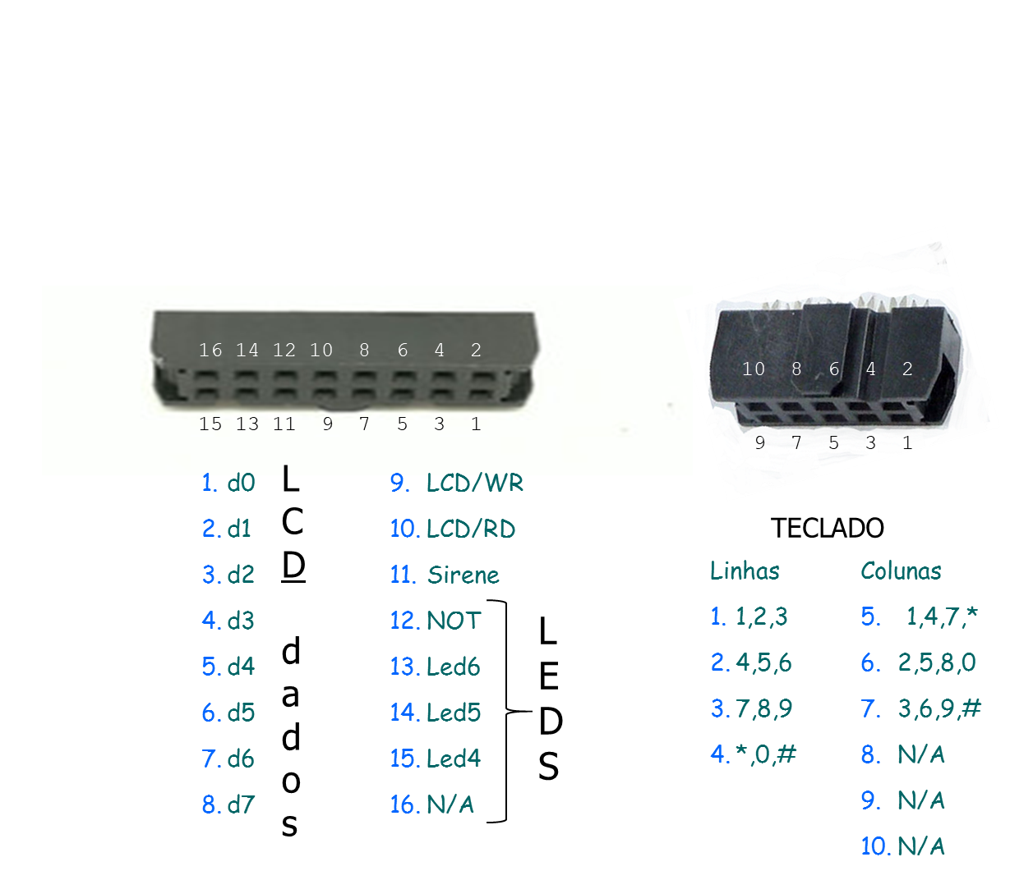

Slide 60
SE::Visão Geral::
Arquitetura Geral de Hardware
Interfaces Seriais
Timers
Teclado
Display
Biometria
USB
Counters
WIFI
Watchdog
Timer
Bluetooth
µControlador
Real-Time Clock
NFC
Interrupt Controller
RAM
ROM
Modem
Power
Controller
Codec
Battery
Controller
Infra Vermelho
C. A/D
C. D/A
PWM
SSD
GPS
Motores
de Passo
Oscilator
Controller

Slide 61
Exp. xXx: Projeto das Câmeras
Monte um sistema de monitoramento para residências que use os seguintes materiais:
  1 aparelho de gravação de vídeo;
  4 câmeras de vigilância;
  4 sensores de movimento;
  1 placa com 8051
  1 multiplexador de sinais analógicos.

Slide 62
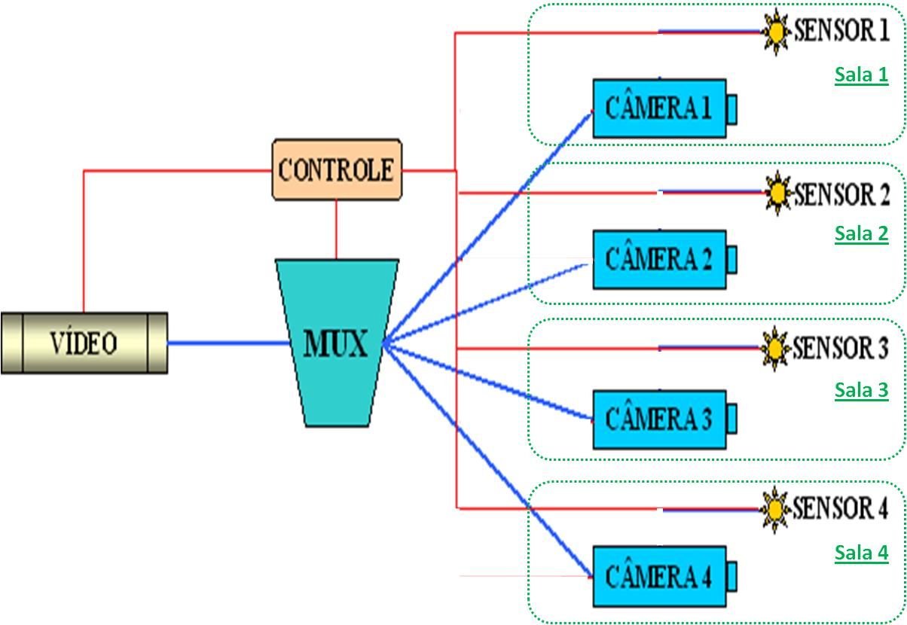
Exp. xXx: Projeto das Câmeras
O sistema tem a seguinte arquitetura:

Slide 63
Exp. xXx: Projeto das Câmeras
Requisitos:
Cada câmera está associada a um sensor e sempre que este detectar um movimento a filmagem nesta câmera deverá estar entre as que serão gravadas (câmera ativada). Caso passe mais de 5seg sem que o sensor perceba algum movimento, esta câmera não será mais gravada (câmera desativada);
Caso não tenha nenhuma câmera ativada, o vídeo deve ficar em pause;
Caso mais de uma câmera esteja ativada, o multiplexador (mux) deve ser usado para selecionar o sinal das câmeras de forma que cada câmera ativa seja gravada por 3seg. Após este período, a imagem da próxima câmera ativa é gravada por 3seg, de forma que todas fiquem sendo gravadas enquanto estiverem ativas. Logicamente se apenas uma câmera estiver ativa apenas o sinal dela deverá ser selecionado no mux.

Slide 64
Exp. xXx: Projeto das Câmeras
Requisitos:
Os sinais de controle (linhas vermelhas) devem ser mapeados para os bits das portas paralelas de modo conveniente ao desenvolvedor;
Todas as vezes que um sensor detectar movimento ou uma câmera se tornar ativa, esta informação deverá ser enviada pela interface serial. Estas informações deverão ser recebidas por um programa em um PC e apresentadas ao usuário visualmente.
O resultado final deve ser um sistema bem documentado, eficiente e otimizado quanto ao uso de memória, pois temos que considerar a limitação deste recurso na placa.

Slide 65
SE::Visão Geral::
Arquitetura Geral de Hardware
Interfaces Seriais
Timers
Teclado
Display
Biometria
USB
Counters
WIFI
Watchdog
Timer
Bluetooth
µControlador
Real-Time Clock
NFC
Interrupt Controller
RAM
ROM
Modem
Power
Controller
Codec
Battery
Controller
Infra Vermelho
C. A/D
C. D/A
PWM
SSD
GPS
Motores
de Passo
Oscilator
Controller

Slide 66
SE::P & A::Hw::Periféricos::
Visor de Cristal Líquido - LCD
vários modelos
  alfanuméricos, que só apresentam letras, números e caracteres de pontuação
  gráficos que permitem o acesso a cada ponto independentemente
vários tamanhos
com ou sem iluminação (backlight)
interface, em geral, paralela.
Ponto importante da interface com o usuário

Slide 67
Exp. 15: Programação do Visor de Cristal Líquido LCD
Faça um programa que escreva caracteres no Visor de Cristal Liquido (LCD) fornecido
BOA SORTE!!!

Slide 68
FÉRIAS!!!
Será???

Slide 69
Melhorias para o ppt
Vetores de interrupcao
Controlador de interrupcao (int. geral x int.dispositivo, ex. EA x ES)
Concorrencia (variaveis compartilhadas)
Aritmetica modular (ex. in=(in+1)&0x07
Comandos do debugger (ex. mode e assign), arquivo de inicializacao, interpretador C.
Fazer merge deste ppt com o timer_e_serial.ppt
Uso do Comtest.exe

Slide 70
SE::Visão Geral::
Arquitetura Geral de Hardware
Interfaces Seriais
Timers
Teclado
Display
Biometria
USB
Counters
WIFI
Watchdog
Timer
Bluetooth
µControlador
Real-Time Clock
NFC
Interrupt Controller
RAM
ROM
Modem
Power
Controller
Codec
Battery
Controller
Infra Vermelho
C. A/D
C. D/A
PWM
SSD
GPS
Motores
de Passo
Oscilator
Controller

Slide 71
SE::Visão Geral::
Arquitetura Geral de Hardware
Interfaces Seriais
Timers
Teclado
Display
Biometria
USB
Counters
WIFI
Watchdog
Timer
Bluetooth
µControlador
Real-Time Clock
NFC
Interrupt Controller
RAM
ROM
Modem
Power
Controller
Codec
Battery
Controller
Infra Vermelho
C. A/D
C. D/A
PWM
SSD
GPS
Motores
de Passo
Oscilator
Controller

Slide 72
SE::P & A::Hw::Periféricos::Interfaces Sem-Fio
Infravermelho
IrDA (Infrared Data Association – 1993)
  Vários padrões de comunicação
    IrDA-Data, IrDA-Control, e o Air
  IrDA-Data
    ponto-a-ponto
    cone de incidência estreito (30º)
    distância máxima de 1 metro
    velocidades de 9600 bps a 16 Mbps.
  base instalada com alta taxa de crescimento.

Slide 73
SE::Visão Geral::
Arquitetura Geral de Hardware
Interfaces Seriais
Timers
Teclado
Display
Biometria
USB
Counters
WIFI
Watchdog
Timer
Bluetooth
µControlador
Real-Time Clock
NFC
Interrupt Controller
RAM
ROM
Modem
Power
Controller
Codec
Battery
Controller
Infra Vermelho
C. A/D
C. D/A
PWM
SSD
GPS
Motores
de Passo
Oscilator
Controller

Slide 74
SE::P & A::Hw::Periféricos::Interfaces Sem-Fio
Bluetooth
ondas de rádio
comunicação de voz e dados
pequenas distâncias (10cm a 10m)
ponto-a-multiponto (broadcast)
faixa de frequência usada é de 2.4 GHz
suporta rede de até 8 dispositivos
fácil integração com protocolo TCP/IP.
Várias companhias adotando como Motorola, Ericsson, Nokia, IBM, Toshiba, Intel, entre outras.

Slide 75
SE::P & A::Hw::Periféricos::
Transdutores
Capazes de converter tipos de energia
Exemplo: microfones de carvão
  A pressão do ar (onda sonora) desloca o diafragma
  que muda a densidade de partículas de carvão
  variando a resistência elétrica
  que produz uma onda elétrica similar à sonora
+
-
diafragma
corrente
Partículas de carvão

Slide 76
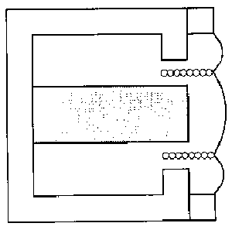
SE::P & A::Hw::Periféricos::
Transdutores
Alto-falante
Bobina
corrente
N
imã
S
Diafragma
A corrente elétrica variável é aplicada à bobina
que induz um campo magnético
que movimenta o diafragma
que desloca o ar formando uma onda sonora

Slide 77
SE::P & A::Hw::Periféricos::
Transdutores
Materiais especiais
  piezzo-elétricos, são capazes de se expandir ou contrair de acordo com a voltagem (e vice-versa)
    sensores de pressão, peso, e em microfones e tweeters
  termopares, geram voltagens proporcionais à sua temperatura
  células fotoelétricas, geram voltagens ou modificam a resistência proporcionalmente à iluminação sobre elas

Slide 78
SE::Visão Geral::
Arquitetura Geral de Hardware
Interfaces Seriais
Timers
Teclado
Display
Biometria
USB
Counters
WIFI
Watchdog
Timer
Bluetooth
µControlador
Real-Time Clock
NFC
Interrupt Controller
RAM
ROM
Modem
Power
Controller
Codec
Battery
Controller
Infra Vermelho
C. A/D
C. D/A
PWM
SSD
GPS
Motores
de Passo
Oscilator
Controller

Slide 79
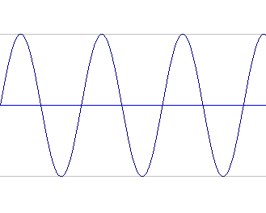
SE::P & A::Hw::Periféricos::
Conversores Analógico/Digitais
Conversão de valores analógicos (contínuos no tempo e na amplitude) em valores digitais (números binários)
Onda
sonora
Onda
elétrica
analógica
Valores binários
(amostras temporais)

Slide 80
SE::P & A::Hw::Periféricos::
Conversores Analógico/Digitais
V_{max} = 7.5V
1111
4
4
7.0V
1110
6.5V
1101
3
3
6.0V
1100
5.5V
1011
2
2
5.0V
1010
Entrada Analógica (V)
Saída Analógica (V)
4.5V
1001
1
1
4.0V
1000
3.5V
0111
3.0V
0110
t1
t2
t3
tempo
t1
t2
t3
t4
tempo
2.5V
0101
t4
2.0V
0100
0100
1000
0110
0101
0100
1000
0110
0101
1.5V
0011
Saída Digital
Entrada Digital
1.0V
0010
0.5V
0001
0V
0000
Conversão
Analógico ⇒ Digital
Conversão
Digital ⇒ Analógico
Relação de Valores

Slide 81
SE::Visão Geral::
Arquitetura Geral de Hardware
Interfaces Seriais
Timers
Teclado
Display
Biometria
USB
Counters
WIFI
Watchdog
Timer
Bluetooth
µControlador
Real-Time Clock
NFC
Interrupt Controller
RAM
ROM
Modem
Power
Controller
Codec
Battery
Controller
Infra Vermelho
C. A/D
C. D/A
PWM
SSD
GPS
Motores
de Passo
Oscilator
Controller

Slide 82
SE::P & A::Hw::Periféricos::
Conversores Digital/Analógicos
V_{max} = 7.5V
1111
4
4
7.0V
1110
6.5V
1101
3
3
6.0V
1100
5.5V
1011
2
2
5.0V
1010
Entrada Analógica (V)
Saída Analógica (V)
4.5V
1001
1
1
4.0V
1000
3.5V
0111
3.0V
0110
t1
t2
t3
tempo
t1
t2
t3
t4
tempo
2.5V
0101
t4
2.0V
0100
0100
1000
0110
0101
0100
1000
0110
0101
1.5V
0011
Saída Digital
Entrada Digital
1.0V
0010
0.5V
0001
0V
0000
Conversão
Analógico ⇒ Digital
Conversão
Digital ⇒ Analógico
Relação de Valores

Slide 83
SE::Visão Geral::
Arquitetura Geral de Hardware
Interfaces Seriais
Timers
Teclado
Display
Biometria
USB
Counters
WIFI
Watchdog
Timer
Bluetooth
µControlador
Real-Time Clock
NFC
Interrupt Controller
RAM
ROM
Modem
Power
Controller
Codec
Battery
Controller
Infra Vermelho
C. A/D
C. D/A
PWM
SSD
GPS
Motores
de Passo
Oscilator
Controller

Slide 84
SE::P & A::Hw::Periféricos::
Motores de Passo
Tipos de motores que giram “passo a passo”, girando alguns graus por vez

Slide 85
SE::P & A::Hw::Periféricos::
Motores de Passo
Para rodar o motor é necessário seguir uma seqüência de acionamento das bobinas
Existem controladores para facilitar esta tarefa
Requer “driver” de potência
+V
1K
A
Q1
Entrada
Saida
A’
B
Driver de potência
Q2
B’
1K

Slide 86
SE::Visão Geral::
Arquitetura Geral de Hardware
Interfaces Seriais
Timers
Teclado
Display
Biometria
USB
Counters
WIFI
Watchdog
Timer
Bluetooth
µControlador
Real-Time Clock
NFC
Interrupt Controller
RAM
ROM
Modem
Power
Controller
Codec
Battery
Controller
Infra Vermelho
C. A/D
C. D/A
PWM
SSD
GPS
Motores
de Passo
Oscilator
Controller

Slide 88
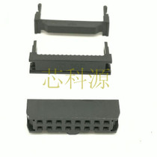
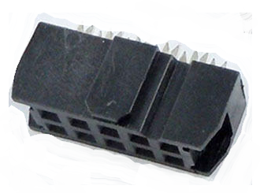
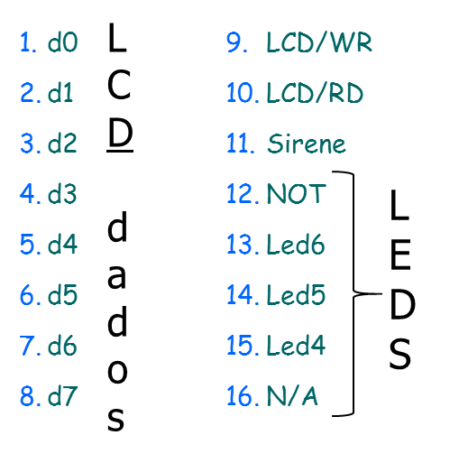
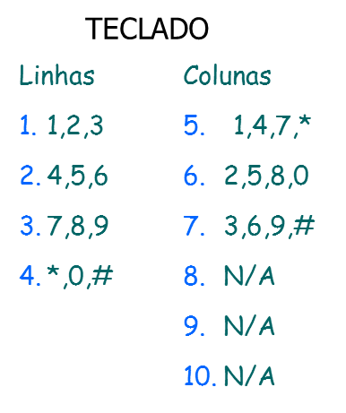
16 14 12 10 8 6 4 2
15 13 11 9 7 5 3 1
10 8 6 4 2
9 7 5 3 1

Slide 89
16 14 12 10 8 6 4 2
15 13 11 9 7 5 3 1
10 8 6 4 2
9 7 5 3 1

Slide 90
16 14 12 10 8 6 4 2
15 13 11 9 7 5 3 1
10 8 6 4 2
9 7 5 3 1
d0
d1
d2
d3
d4
d5
d6
d7
L
C
D
d
a
d
o
s
LCD/WR
LCD/RD
Sirene
NOT
Led6
Led5
Led4
N/A
TECLADO
Linhas
1,2,3
4,5,6
7,8,9
*,0,#
Colunas
1,4,7,*
2,5,8,0
3,6,9,#
N/A
N/A
N/A
L
E
D
S

Slide 91
16 14 12 10 8 6 4 2
15 13 11 9 7 5 3 1
10 8 6 4 2
9 7 5 3 1
P0.0
P0.1
P0.2
P0.3
P0.4
P0.5
P0.6
P0.7
L
C
D
d
a
d
o
s
P3.6 LCD/WR
P3.7 LCD/RD
P2.7
P2.6
P2.5
P2.4
P2.3
N/A
T
E
C
L
A
D
O
P1.0 Linha 1,2,3
P1.1 Lnha 4,5,6
P1.2 Linha 7,8,9
P1.3 Linha *,0,#
P1.4 Coluna 1,4,7,*
P1.5 Col.2,5,8,0
P1.6 Col.3,6,9,#
P1.7
N/A
N/A
L
E
D
S

Slide 92
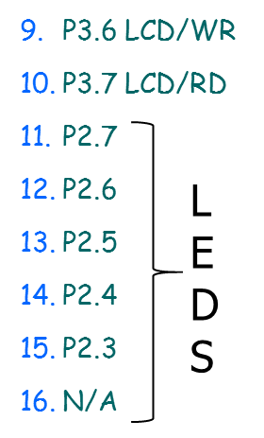
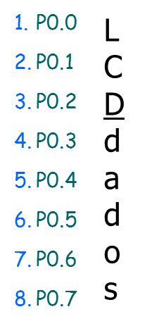
16 14 12 10 8 6 4 2
15 13 11 9 7 5 3 1
P3.6 LCD/WR
P3.7 LCD/RD
P2.7
P2.6
P2.5
P2.4
P2.3
N/A
P0.0
P0.1
P0.2
P0.3
P0.4
P0.5
P0.6
P0.7
L
C
D
d
a
d
o
s
L
E
D
S

Slide 93
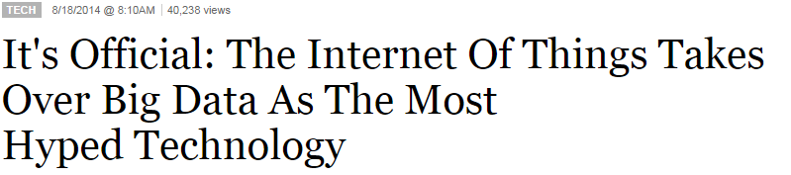
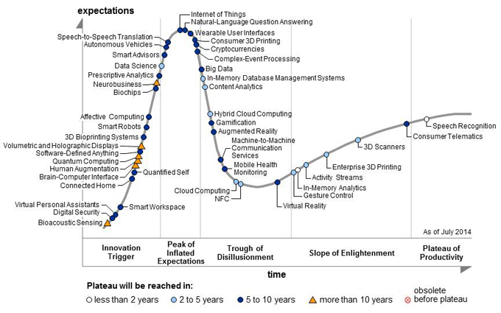
http://www.forbes.com/sites/gilpress/2014/08/18/its-official-the-internet-of-things-takes-over-big-data-as-the-most-hyped-technology/

Slide 94
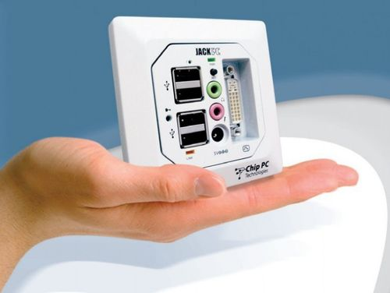
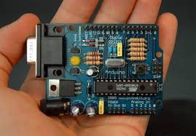
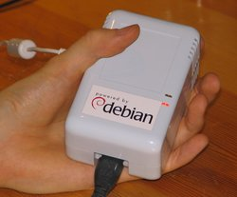

Várias Tecnologias Habilitadoras

Slide 95






IoT as a Service

Slide 96
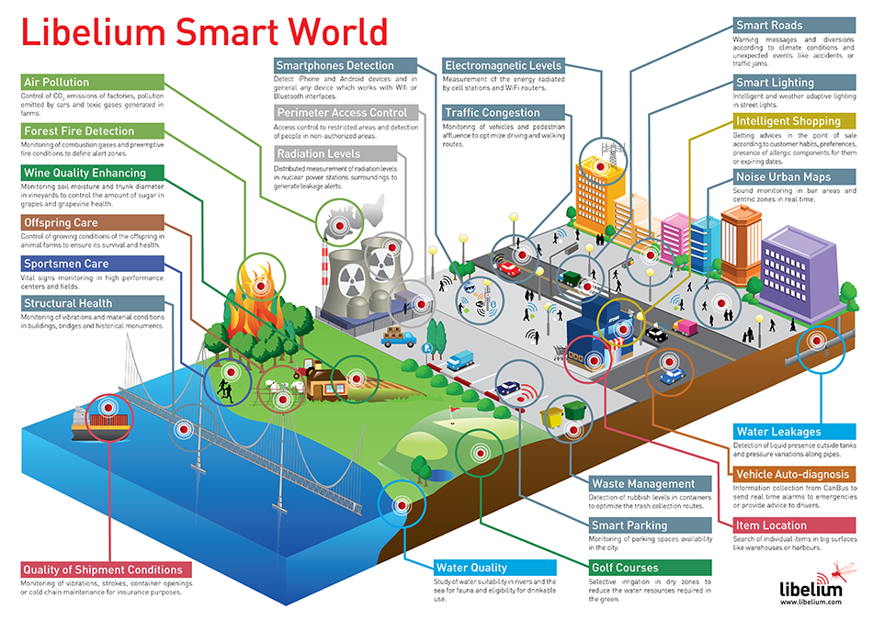
http://images.libelium.es/content/applications/libelium_smart_world_infographic_big.png

Slide 97
SE::P & A::Hw::Periféricos
Teclado
C1
C2
C3
L1
L2
L3
L4

Slide 98
SE::P & A::Hw::Periféricos
Teclado
2,2KΩ
5
6
7
1
2
3
1
2
4
5
6
3
4
7
8
9
*
0
#

Slide 99
SE::P & A::Hw::Periféricos
Teclado
2,2KΩ
P1.4
P1.5
P1.6
5
6
7
1
2
3
P1.0
P1.1
P1.2
P1.3
1
2
4
5
6
3
4
7
8
9
*
0
#

Slide 100
SE::P & A::Hw::Periféricos
Teclado
Para saber se esta tecla está apertada, o controlador do teclado põe nível 0 em M2 e testa o valor de N3
VCC
VCC
VCC
VCC
N1
N2
N3
Tecla apertada
N4
M1
M2
M3
M4
4
buffer
Código da Tecla
8051

